Slide 1
2021 윈도우 프로그래밍 기말과제
2018182015 손정원
2018182026 이승학

Slide 2
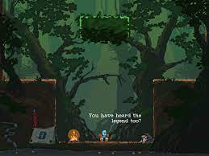
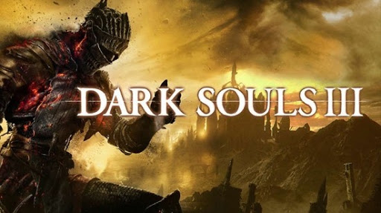
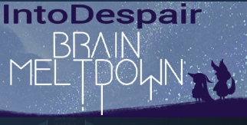


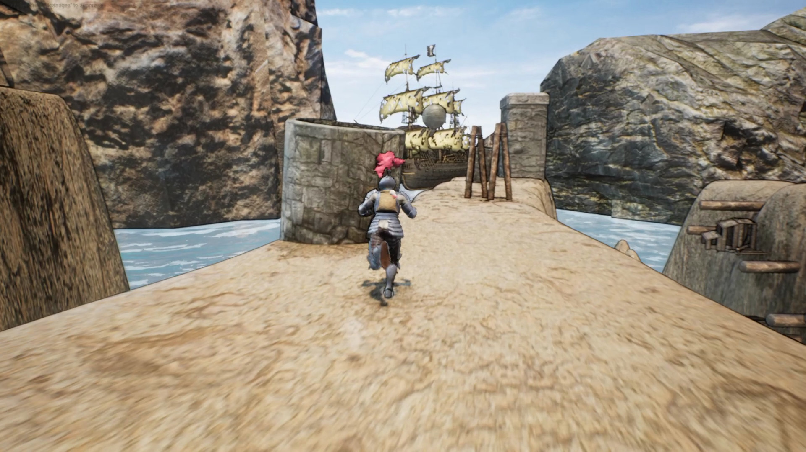
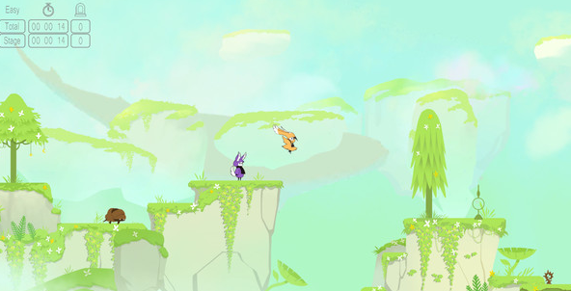

Slide 3
구현하고자 계획했던 내용
한 명이 조종하는 캐릭터 두 개가 있다.
캐릭터 A만 밟을 수 있는 바닥이 있고 마찬가지로 캐릭터 B만 밟을 수 있는 바닥도 있다.
움직이는 발판이 있다. (이동수단)
장애물과 몬스터가 있다 (플레이어는 몬스터를 공격할 수 없고 피해 가야만 한다)
맵 자체 제작 (리소스를 따오는 것이 가능하다면 따오기)
원작 기준 1스테이지 구현 (혹은 더)
등장 캐릭터 보라돌이, 나나
배경 (자체 제작)
한 명이 조종하는 캐릭터 두 개가 있다.
캐릭터 A만 밟을 수 있는 바닥이 있고 마찬가지로 캐릭터 B만 밟을 수 있는 바닥도 있다.
움직이는 발판이 있다. (이동수단)
장애물과 몬스터가 있다 (플레이어는 몬스터를 공격할 수 없고 피해 가야만 한다)
맵 자체 제작 (리소스를 따오는 것이 가능하다면 따오기)
원작 기준 1스테이지 구현 (혹은 더)
등장 캐릭터 보라돌이, 나나
배경 (자체 제작)

Slide 4
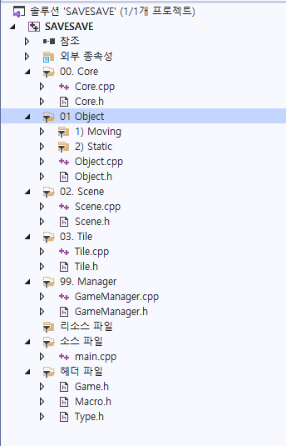
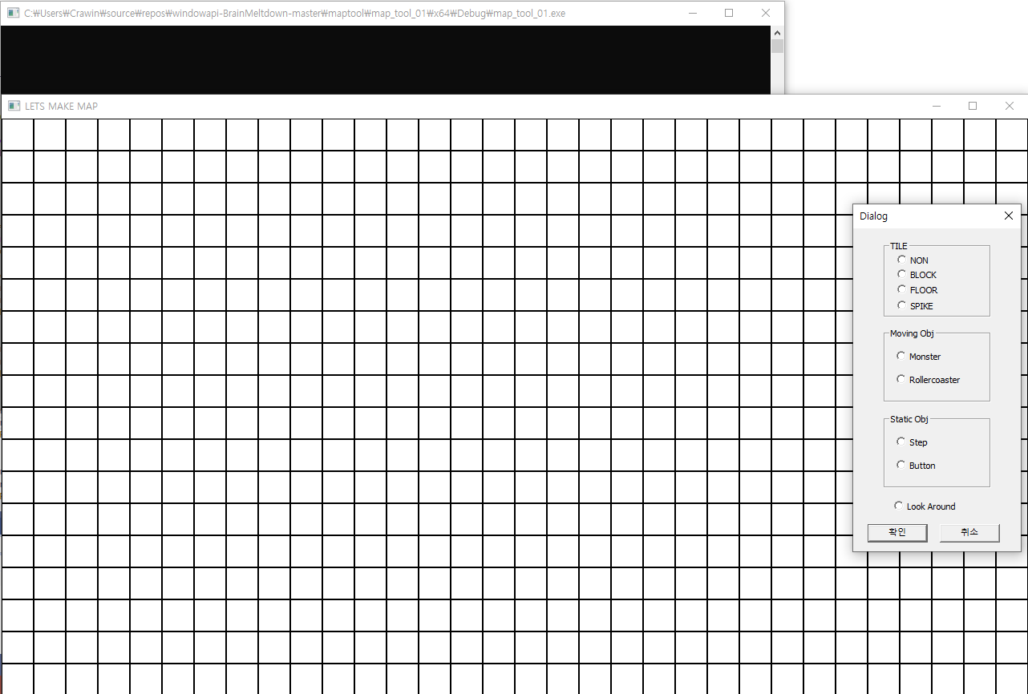
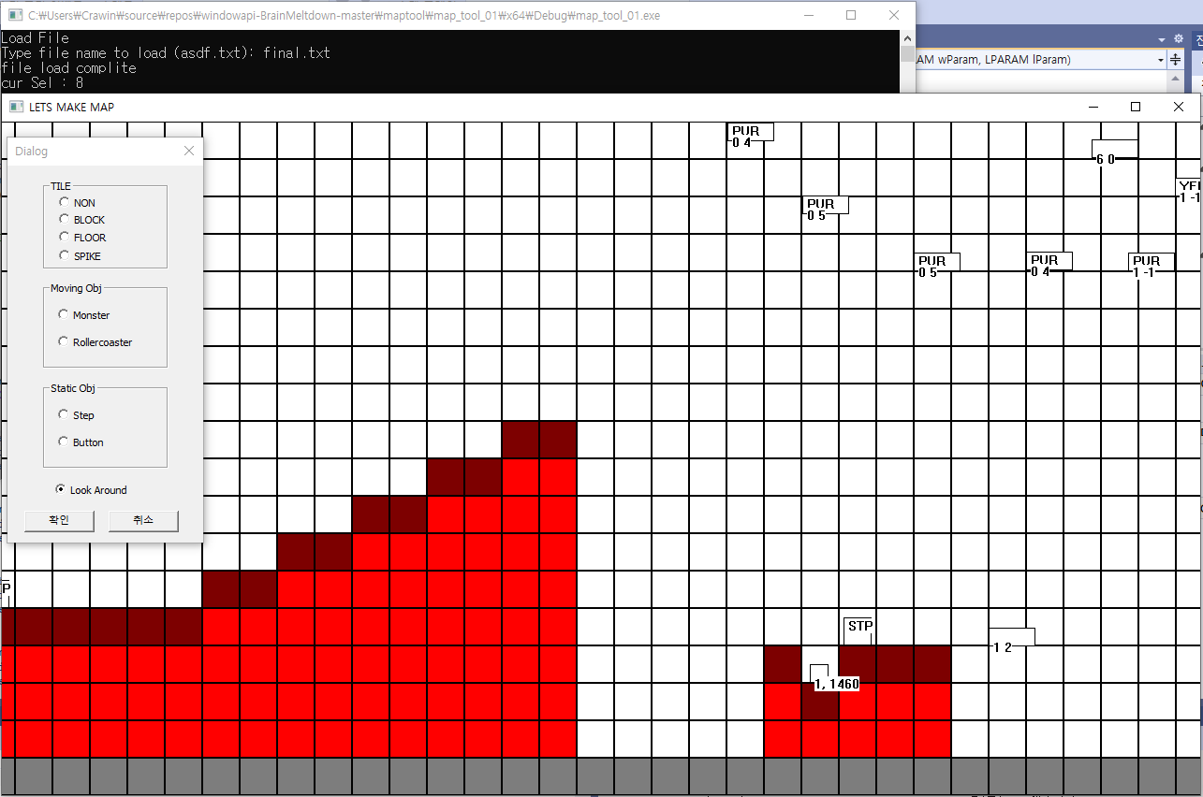

Slide 5

